Slide 1
Webinaire – PCH 21/11/2025
La Prestation de COMPENSATION DU HANDICAP (PCH)

Slide 2
Sommaire
Le circuit d’un dossier de demande
L’équipe d’évaluation PCH
Les besoins pris en charge
Les conditions administratives
Les conditions liées au handicap
    L’accès à la PCH globale
    L’accès aux aides humaines
Les aides humaines (élément 1)
    Les aides humaines
    Les forfaits
    Les aidants
Les aides techniques (élément 2)
L’aménagement du logement (élément 3)
Les surcouts liés au transport (élément 3)
Les aménagements du véhicule (élément 3)
Les charges spécifiques et exceptionnelles (élément 4)
L’aide animalière (élément 5)
La PCH parentalité
Les spécificités de la PCH enfant
Contacter la MDPH

Slide 3
Le Circuit d’un dossier de demande
PAC
Dépôt de la demande
Réponses aux sollicitations / suivi du dossier
Numérisation
PID
Enregistrement des demandes et envoi de l’accusé de réception
Vérification de la recevabilité administrative
CDAPH
Commission des droits et de l’autonomie des personnes handicapées
PID
Envoi des notification
Enregistrement des recours
PE
Evaluation des demandes
PCH
Voies de recours
MDPH 75
Recours administratif préalable obligatoire (RAPO)
Tribunal Judiciaire de Paris
Recours Tribunaux
CNITAAT // TA CAA

Slide 4
L’équipe d’évaluation PCH
Equipe d’évaluation
1,2 ETP Infirmières
1 ETP Assistante sociale et 1 ETP CESF
4,8 ETP Ergothérapeutes
3 ETP Psychologues

Slide 5
LES besoins pris en charge
Il s’agit d’une prestation en nature ; elle est affectée à la couverture de besoins
préalablement identifiés.
Le besoin de compensation est évalué en tenant compte des aides déjà mises en
œuvre, de l’environnement de la personne et donc de sa situation réelle et concrète.
Elle peut être affectée à des charges liées à:
• Un besoin d’aide humaine (élément 1) ;
• Un besoin d’aides techniques (élément 2) ;
• Un aménagement du logement et du véhicule de la personne handicapée
ainsi qu’à d’éventuels surcoûts résultant de son transport (élément 3) ;
• Des charges spécifiques ou exceptionnelles (élément 4) ;
• L’entretien d’un chien guide ou d’assistance (aides animalières, élément 5).
Elle ne permet pas toujours de répondre à elle seule à l’ensemble des besoins de
compensation.
Elle peut être associée à d’autres types d’intervention (aide-ménagère, HAD, SSIAD…).

Slide 6
Les conditions administratives
Conditions liées à la résidence :
Résider de façon stable et régulière en France.
Conditions liées à l’âge :
• avoir moins de 60 ans au moment du dépôt de dossier ou apporter des éléments prouvant que la personne répondait aux critères d’éligibilité de la PCH avant ses 60 ans,
Pas de limite d’âge pour les personnes exerçant toujours une activité professionnelle et dont le handicap répond aux critères d’attribution de la PCH,
Personnes qui bénéficient de l’allocation compensatrice ACTP/ACFP. Ces personnes peuvent opter pour la PCH à tout âge dès lors qu’elles répondent aux critères de handicap pour l’attribution de la PCH.

Slide 7
Les conditions liées au handicap
La PCH n’est pas liée à un taux d’incapacité.
Pour être éligible à la PCH dans sa globalité, il faut que le handicap réponde aux
critères suivants :
• soit une difficulté absolue pour la réalisation d’une activité (lorsque la personne ne peut pas du tout réaliser l’activité sans aide) ;
• soit une difficulté grave pour la réalisation d’au moins deux activités (lorsque la personne peut réaliser l’activité, mais difficilement et de manière altérée).
Il est nécessaire compte-tenu de la pathologie à l’origine du handicap que le pronostic conduise à estimer que les difficultés sus-mentionnées persisteront pendant au moins un an.
Afin d’évaluer l’éligibilité à la prestation, l’équipe doit s’appuyer sur les capacités fonctionnelles de la personne à réaliser certaines tâches en l’absence d’aide quelle qu’en soit la nature.
L’éligibilité est faite en fonction d’une liste de 20 activités.
La capacité est appréciée par rapport à une personne du même âge.
Cependant le besoin de compensation est évalué en tenant compte des aides et stratégies déjà mises en œuvre.

Slide 8
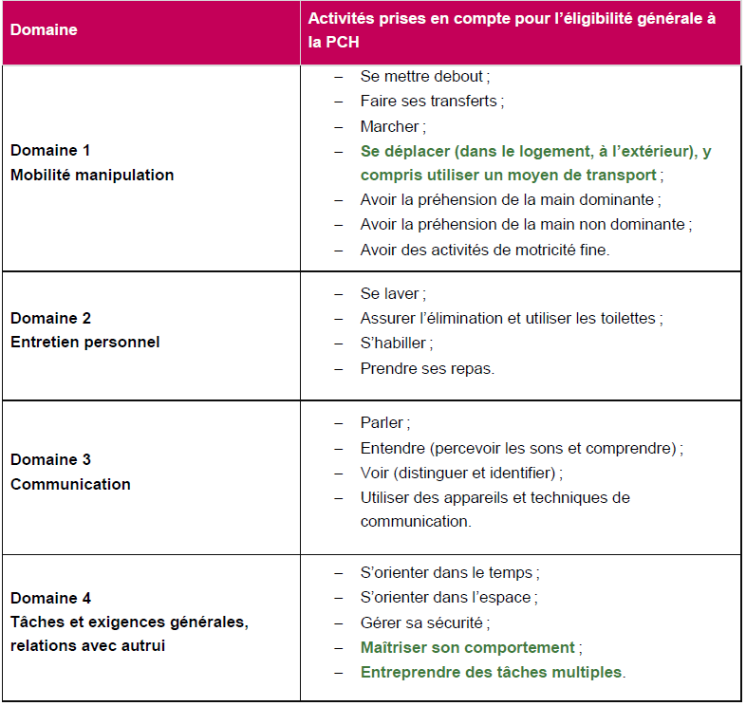
Les activités à prendre en compte pour l’éligibilité globale

Slide 9
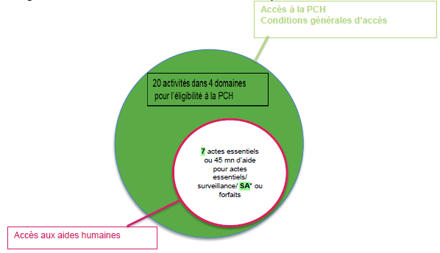
l’accès aux aides humaines
L’accès à l’élément 1 relatif au besoin d’aide humaine est subordonné :
•D’une part aux conditions générales d’éligibilité à la PCH, appréciées au moyen du référentiel figurant à l’annexe 2-5 du CASF (chapitre 1er, Conditions générales d'accès à la prestation de compensation)
•D’autre part à des critères spécifiques d’éligibilité supplémentaires également appréciés au moyen du référentiel figurant à l’annexe 2-5 du CASF (chapitre 2, Aides humaines).

Slide 10

Les conditions d’accès aux aides humaines
L’accès à l’aide humaine est subordonné :
à la reconnaissance d’une difficulté absolue ou de deux difficultés graves parmi la liste de sept actes essentiels Condition 1 :
toilette (“ se laver ”et “ prendre soin de son corps ”),
habillage (“ s'habiller ” et “ s'habiller selon les circonstances ”),
alimentation (“ manger ” et “ boire ”, et le besoin d'accompagnement pour l'acte),
élimination (“ assurer la continence ” et “ aller aux toilettes ”),
les déplacements (“ dans le logement ” et à l’extérieur si exigés par des démarches liées au handicap),
la maîtrise de son comportement,
la réalisation des tâches multiples
  à la constatation que le temps d’aide nécessaire apporté par un aidant pour des actes relevant de ces sept actes, ou au titre d’un besoin de surveillance ou de soutien à l’autonomie, atteint 45 minutes/jour. Condition 2 (dite « filet de rattrapage»)

Slide 11
Les aides humaines
Peuvent être valorisés dans le cadre d’un plan de compensation, les besoins au niveau de:
•L’entretien personnel : toilette, habillage, alimentation (dont préparation des repas et vaisselle) et élimination.
•Des déplacements : dans le logement, à l’extérieur, exigés par des démarches liées au handicap et nécessitant la présence personnelle de la personne.
•La participation à la vie sociale : le besoin d’aide humaine pour se déplacer à l’extérieur et pour communiquer afin d’accéder notamment aux loisirs, à la culture, à la vie associative.
•La surveillance en fonction du type de handicap et de certains critères
•Le soutien à l’autonomie
•L’exercice d’une activité professionnelle ou d’une fonction élective
Le nombre d’heures attribuables par domaine est fixé par décret.
Sont expressément exclus les besoins d’aide humaine liés aux activités ménagères (hors préparation des repas et vaisselle) dès lors qu’il y a une suppléance totale.
La décision de PCH prend effet au 1er jour du mois de dépôt de la demande. Les frais engagés avant cette date ne pourront pas faire l’objet d’une prise en charge par la PCH.

Slide 12
Les aides humaines – les forfaits
• « Cécité » : une seule condition d’accès est fixée par les textes : vision centrale
nulle ou inférieure à 1/20 bilatérale de la vision normale après correction.
• « Surdité » : deux conditions cumulatives :
– perte auditive moyenne par oreille, supérieure à 70 dB (sans correction) ;
– recourir à un dispositif de communication adapté nécessitant une aide humaine.
• « Surdicécité »:
3 niveaux: 30h, 50h ou 80h en fonction des atteintes visuelles et auditives.
Pas de possibilité de moduler le nombre d’heures attribuées ni le tarif applicable.
Pas de contrôle d’effectivité par le département.

Slide 13
Les aidants
L’aide humaine peut être apportée, au choix de la personne, par :
Un prestataire
Un mandataire
Un emploi direct
Un aidant familial (conjoint, concubin ou la personne avec laquelle le bénéficiaire a conclu un PACS, l’ascendant, le descendant ou le collatéral jusqu’au quatrième degré du bénéficiaire, ou l’ascendant, le descendant ou le collatéral jusqu’au quatrième degré de l’autre membre du couple).
Les tarifs des différents intervenants sont fixés par décret et peuvent évoluer dans le temps.

Slide 14
Les aides techniques (élément 2)
Enveloppe de 13200€ pour toute période de 10 ans
Il s’agit de « tout instrument, équipement ou système technique adapté ou
spécialement conçu pour compenser une limitation d’activité rencontrée par une
personne du fait de son handicap, acquis ou loué par la personne handicapée pour son usage personnel. » (CASF art. D. 245-10)
Pour être prise en charge dans le cadre de la PCH, l’AT doit contribuer :
– soit à maintenir ou améliorer l’autonomie de la personne pour une ou plusieurs activités (enfile-chaussette, set antidérapant…) ;
– soit à assurer la sécurité de la personne handicapée (pl. de bain, Scalamobil…) ;
– soit à mettre en œuvre les moyens nécessaires pour faciliter l’intervention des
aidants .

Slide 15
Les aides techniques (élément 2) – suite
L’usage de ces AT doit être fréquent ou régulier.
La personne doit être capable d’utiliser effectivement la plupart des fonctionnalités de cette aide technique.
Les dispositions concernant les équipements d’utilisation courante:
- Les surcoûts des équipements d’utilisation courante sont pris en compte dès lors qu’ils apportent une facilité d’usage pour la personne handicapée. Ce surcoût s’apprécie par rapport au coût d’un équipement de base. Ex: balance parlante par rapport à une balance standard.
- Lorsque les équipements d’utilisation courante comportent des adaptations spécifiques, seules sont prises en compte les adaptations spécifiques. Ex: pédalier spécifique sur un vélo
Pour les AT uniquement, il est possible que prendre en compte une facture datant au maximum de 6 mois avant le dépôt du dossier.

Slide 16
Les aménagements du logement (élément 3)
Enveloppe de 10000€ pour toute période de 10 ans
Peuvent être pris en charge les frais d’aménagement du logement principal de la personne handicapée ou de celui qui héberge à titre gratuit la personne handicapée, s’il s’agit d’un ascendant, d’un descendant ou d’un collatéral jusqu’au 4ème degré (petit-neveu) de la personne handicapée ou de son conjoint (CASF art. D. 245-16).
Cela peut concerner:
• l’adaptation de la ou des pièces concernées (ex: mettre une douche à la place d’une baignoire) ;
• la circulation à l’intérieur de cet ensemble (ex: agrandissement d’une porte);
• les changements de niveaux pour l’accès à l’ensemble des pièces constituant cet ensemble lorsque celui-ci s’organise sur deux niveaux et qu’il n’est pas possible de l’organiser sur un seul niveau faute d’espace nécessaire (ex: siège monte-escalier ou ascenseur) ;
la domotique (via une commande dédiée ou via le smartphone)
La décision de PCH prend effet au 1er jour du mois de dépôt de la demande. Les frais engagés avant cette date ne pourront pas faire l’objet d’une prise en charge par la PCH.

Slide 17
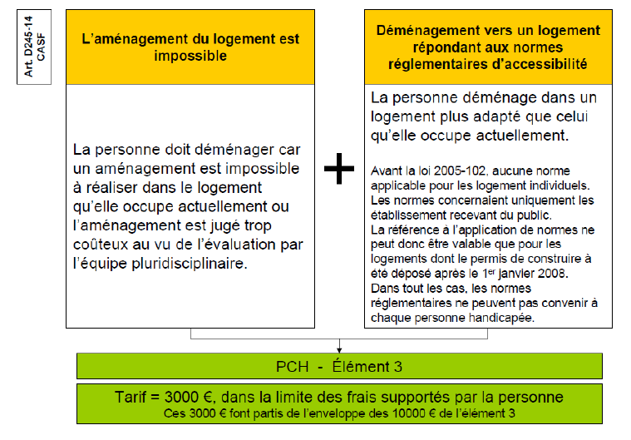
À quelles conditions la PCH peut-elle couvrir les frais de déménagement?

Slide 18
Les Surcouts liés aux transports (élément 3)
Enveloppe de 10000€ pour toute période de 10 ans (ou 24 000€ si enveloppe déplafonnée)
Seuls sont pris en compte les surcoûts liés à des transports réguliers, fréquents ou correspondant à un départ annuel en congés (art. D. 245-20 CASF).
Qu’est-ce qui peut déterminer un surcoût (liste non-exhaustive):
  le mode de transport imposé par le handicap : la personne est contrainte d’utiliser un mode de transport précis, plus coûteux, du fait de son handicap ;
  la nature du trajet : le trajet est nécessaire pour effectuer des démarches liées au handicap, pour fréquenter un service ou un établissement social ou médico-social;
  la nécessité d’être accompagné du fait du handicap
La PCH ne couvre pas les frais liés aux déplacements dans le cadre de soins médicaux ou paramédicaux éligibles aux bons de transports (CPAM).
Afin de valoriser ce type de besoin, il est nécessaire d’apporter au dossier des devis ou des factures justifiant des dépenses.
La décision de PCH prend effet au 1er jour du mois de dépôt de la demande. Les frais engagés avant cette date ne pourront pas faire l’objet d’une prise en charge par la PCH.

Slide 19
Les aménagements du véhicule (élément 3)
Enveloppe de 10000€ pour toute période de 10 ans (enveloppe partagée avec les surcouts de transport)
Peut être pris en compte l’aménagement du véhicule habituellement utilisé par la personne handicapée, que celle-ci soit conductrice ou passagère : un seul véhicule peut être pris en compte.
Peuvent aussi être pris en compte les options ou accessoires pour un besoin directement lié au handicap (par ex: boule au volant).
Pour l’aménagement du poste de conduite :
le permis doit faire mention d’un tel besoin ;
pour une personne apprenant à conduire en utilisant la conduite accompagnée, besoin de l’avis établi par le médecin lors de la visite médicale préalable (art.R. 221-19 du Code de la route) et de l’avis du délégué à l’éducation routière.
La décision de PCH prend effet au 1er jour du mois de dépôt de la demande. Les frais engagés avant cette date ne pourront pas faire l’objet d’une prise en charge par la PCH.

Slide 20
Les charges spécifiques et exceptionnelles (élément 4)
Charges spécifiques (enveloppe de 100€/mois sur 10 ans ):
Ce sont les dépenses permanentes et prévisibles liées au handicap et n’ouvrant pas droit à une prise en charge au titre d’un des autres éléments de la prestation de compensation.
Par exemple : protections absorbantes, bavoirs jetables, l’achat de piles pour les audioprothèses…
Charges exceptionnelles (enveloppe de 6000€ pour toute période de 10 ans) :
Ce sont les dépenses ponctuelles liées au handicap et n’ouvrant pas droit à une prise en charge au titre d’un des autres éléments de la prestation de compensation
Par exemple: frais de séjours adaptés, certaines réparations d’aides techniques…
La décision de PCH prend effet au 1er jour du mois de dépôt de la demande. Les frais engagés avant cette date ne pourront pas faire l’objet d’une prise en charge par la PCH.

Slide 21
Les aides animalières (élément 5)
Enveloppe de 50€/mois sur 10 ans
Cet élément est destiné à couvrir les charges liées à l’attribution et à l’entretien des animaux qui concourent à maintenir ou à améliorer l’autonomie de la personne handicapée dans la vie quotidienne.
Le chien doit avoir été éduqué dans un centre labellisé.
Il peut s’agir d’un chien-guide ou d’un chien d’assistance.

Slide 22
La PCH Parentalité
Le décret n°2020-1826 du 31 décembre 2020 introduit un nouveau domaine au chapitre 2 de l’annexe 2.5 du CASF, relatif à l’exercice de la parentalité. Une nouvelle section est ajoutée à cet effet :
« Les besoins d’aide humaine pris en compte au titre de l’exercice de la parentalité sont ceux d’une personne empêchée, totalement ou partiellement, du fait de son handicap, de réaliser des actes relatifs à l’exercice de la parentalité, dès lors que ses enfants ne sont pas en capacité, compte tenu de leur âge, de prendre soin d’eux-mêmes et d’assurer leur sécurité ».
Cette prestation n’est pas soumise à une évaluation des besoins mais répond à une logique forfaitaire en lien avec une éligibilité administrative.
Les deux parents peuvent bénéficier des forfaits dès lors qu’il sont éligibles à la PCH.

Slide 23
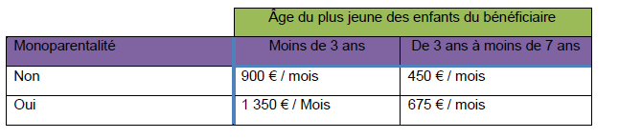
La PCH parentalité – Aide humaine
L’élément de la prestation lié au besoin d’aide humaine au titre de l’exercice de la parentalité est reconnu individuellement et forfaitairement au parent bénéficiaire de la prestation de compensation du handicap, à hauteur de 30 heures par mois lorsque l’enfant a moins de trois ans et de 15 heures par mois lorsque l’enfant a entre trois et sept ans.
Cet élément ne peut pas être attribué au-delà du septième anniversaire de l’enfant.
La situation de monoparentalité doit se justifier auprès du département et les montants versés pourront être réajustés en fonction d’un changement de situation.

Slide 24
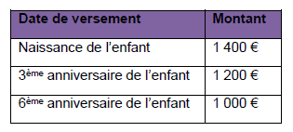
La PCH Parentalité – Aide technique
Le décret du n°2020-1826 du 31 décembre 2020 relatif à l’amélioration de la prestation de compensation du handicap ajoute une nouvelle catégorie d’aides techniques au chapitre 3 de l’annexe 2.5, les aides techniques liées à la parentalité :
« Une aide forfaitaire, dont le montant est fixé par arrêté du ministre chargé des personnes handicapées, est allouée automatiquement au parent bénéficiaire de la prestation de compensation du handicap, à la naissance de son enfant, puis aux troisième et sixième anniversaires de son enfant. Le montant de cette aide forfaitaire n’est pas pris en compte dans le calcul du montant total attribuable au titre des aides techniques mentionnées aux a) à c) du 3 du présent chapitre. ».
Il s’agit donc d’une aide forfaitaire, versée ponctuellement, pour chacun des enfants, qui n’est pas majorée en cas de monoparentalité.
Le montant de l’aide et la temporalité de versement sont les suivants:

Slide 25
Les spécificités de la PCH enfant
Pour accéder à la PCH, le bénéficiaire de l’AEEH de base doit :
– ouvrir droit à un complément d’AEEH ;
ET
– remplir les conditions d’éligibilité à la PCH ;
Les deux prestations n’étant pas cumulables, le responsable légal de l’enfant devra opter pour l’une ou l’autre des prestations dans le cadre d’un droit d’option.
À noter :
Il existe une exception à ces conditions d’accès pour l’élément 3 de la PCH. Le bénéficiaire d’un complément d’AEEH peut accéder à l’élément 3 dès lors que l’enfant est éligible à la PCH. Les Compléments d’AEEH et l’élément 3 de la PCH sont cumulables.

Slide 26
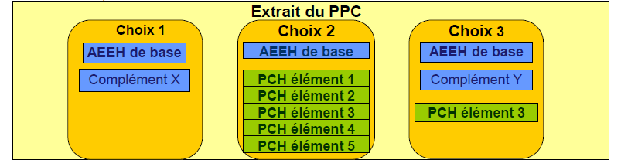
Les spécificités de la PCH enfant – suite
Pas de possibilité de salariat des parents pour les enfants mineurs, en revanche, possibilité de majoration du plafond aidant familial s’il y a renoncement ou cessation d’activité pour s’occuper d’un enfant lourdement handicapé.
Cette majoration se fera après présentation des justificatifs au payeur.
Le droit d’option PCH/Complément

Slide 27
Les spécificités de la PCH enfant – suite
Les besoins d’aide humaine couverts par la PCH enfant sont identiques à ceux des adultes (les frais de garde d’enfant sont exclus) ;
Les aspects éducatifs peuvent être pris en compte de façon « forfaitaire » pour les enfants relevant de l’obligation scolaire, sans solution après une orientation vers un établissement médico-social.
L’appréciation des besoins pour les actes essentiels se fait en référence aux capacités d’un enfant du même âge qui ne serait pas en situation de handicap.
Ex: marche acquise après 18-24 mois
N. B. Accès possible des enfants au forfait cécité ou au forfait surdité.

Slide 28
Durée d’attribution et mise en œuvre de la PCH
Durée d’attribution:
La PCH peut être attribuée pour une durée allant de 1 à 10 ans ou sans limitation de durée (SLD).
Si les droits sont attribués sans limitation de durée, en cas de nouveau besoin matériel ou d’aide humaine, il est indispensable de déposer un nouveau dossier de PCH avant toute nouvelle dépense.
Mise en œuvre:
La MDPH évalue les besoins et les notifie aux usagers (ou à leur représentant légal) mais ne verse pas les aides attribuées au titre de la PCH.
La Direction des Solidarités (DSOL) de la Ville de Paris est l’organisme payeur de la PCH. Afin de mettre en paiement les aides attribuées au titre de la PCH, il conviendra de compléter le dossier administratif en répondant aux sollicitations courriers de la DSOL.

Slide 29


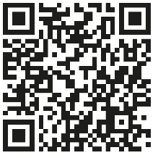

CONTACTER LA MDPH
69 rue de la Victoire – 75009
Accueils sans rendez-vous les lundi et vendredi de 9h à 12h et de 13h à 16h(fermé le jeudi).
Accueils sur rendez-vous les mardi et le mercredi (fermé le jeudi) prise de rendez-vous en ligne via l’outil RDV Service Public, en passant par notre site internet www.handicap.paris.fr.
Accueil LSF les lundis et mardis de 9h à 12h et de 13h à 16h sans RDV
Permanences du fonds départemental de compensation (FDC)
Les 3^{èmes} mardis du mois de 09h30 à 10h30 pour les personnes sourdes et malentendantes et de 10h30 à 12h pour les personnes n’ayant pas besoin d’un interprétariat.
Permanence aide aux aidants les vendredis matin tous les 15 jours environ (SAFIRH et PHARE) sur rendez-vous, uniquement pris en ligne sur www.handicap.paris.fr.
Permanence du médiateur de la Ville de Paris tous les mercredis sur rendez-vous, uniquement pris en ligne sur www.handicap.paris.fr.
Pour les usagères et usagers Un formulaire de contact est disponible sur notre site
Pour les professionnels uniquement contact.partenaires@mdph.paris.fr
01 53 32 39 39
Les lundis, mardis, mercredis, vendredis de 9h à 12h et de 13h à 16h (fermé le jeudi)
Via acce-o https://www.acce-o.fr/client/mdph_paris
handicap.paris.fr

Slide 30
WEBINAIRE – PCH
20/11/2025
Merci de votre participation !

